Slide 1
«Социальные сети в жизни современного школьника»
Выполнил
ученик 11 класса
БОУ «Междуреченская СОШ»
Тажбулатов Артур
Руководитель:
Тажбулатова Роза Азатовна

Slide 2
Цель нашей исследовательской работы заключается в том, чтобы выявить значимость социальных сетей в жизни школьников и влияние социальных сетей на молодежь.
Задачи:
Изучить литературу по теме исследования.
Провести анкетирование обучающихся 6-11 классов БОУ «Междуреченская СОШ» на наличие зависимости от социальных сетей.
Проанализировать положительное и отрицательное влияние социальных сетей на современных подростков.
Составить рекомендации по разумному использованию социальных сетей.

Slide 3
Объект исследования: обучающийся средней и старшей школы
Предмет исследования: социальные сети, как основа ценностных ориентаций современных подростков.
Гипотеза: социальные сети оказывают как положительное, так и отрицательное влияние на современных школьников.

Slide 4
Методы исследования:
изучение литературы по теме исследования;
анкетирование и анализ;
составление рекомендаций.
Предлагаемый продукт: буклет «Социальные сети в жизни современного школьника»

Slide 5
Социальная сеть — платформа, онлайн- сервис или веб- сайт, предназначенные для построения, отражения и организации социальных взаимоотношений в Интернете.

Slide 6
  Рейтинг популярных социальных сетей
Facebook. пользователей больше 2 миллиардов. Год основания – 2004, основатель Марк Цукерберг.
YouTube - видеохостинг.Около 2 миллиардов пользователей. Автор Стив Чен. Год основания 2005 год.
Twitter. 1,5 миллиардов пользователей. Начала работать в 2006 году. Автор Джек Дорси
WhatsApp- Насчитывает 1,5 миллиарда пользователей. Создана в 2009 году. Автор Брайан Эктон.
Instagram. Насчитывает 1 миллиард пользователей. Появилась в 2010 году. Автор Кевин Систром.
Google Plus+. имеет аудиторию около 550 миллионов пользователей. Начало работы – 2011 год.
«ВКонтакте». насчитывает около 500 000 000 пользователей. Основана в 2006 году Павлом Дуровым.
«Одноклассники».
Проект запущен 4 марта 2006 года, его автором является российский веб - разработчик Альберт Попков. Количество пользователей более 300 000 000.
LinkedIn. 300 миллионов пользователей. Появилась в 2002 году.
Pinterest. 200 миллионов пользователей. Создан в 2010 году, автор Бен Зильберман.

Slide 7






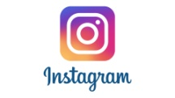





  Рейтинг популярных социальных сетей

Slide 8
Влияние социальных сетей
Положительные черты:
возможность самореализации в глазах друзей и знакомых;
возможность поиска друзей, знакомых, одноклассников.
возможность поиска в социальных сетях единомышленников, обмен информацией.
возможность использования огромной базы данных видео, музыки, других файлов для саморазвития, обучения и времяпровождения.

Slide 9
Влияние социальных сетей
Отрицательные факторы :
стеснённая поза, сидячее положение
вредное воздействие электромагнитного излучения, исходящее от мониторов.
влияние на зрение.
перегрузка суставов кистей
возникает стресс при потере информации,
зависимость от виртуального мира.
общедоступность информации в сети Интернет.
замена реального мира виртуальным.
социальные сети отрицательно влияют на формирование подрастающего поколения.
Заниженная самооценка подростков.

Slide 10
Анкетирование
1. Возраст : 11-18 лет
2. Посещаете ли вы социальные сети?

Slide 11
Анкетирование
3. В каких социальных сетях вы зарегистрированы?

Slide 12
Анкетирование
4.Что Вас подтолкнуло зарегистрироваться в социальных сетях?

Slide 13
Анкетирование
5. Когда вы там зарегистрировались?

Slide 14
Анкетирование
6.Какая социальная сеть вам нравится больше?

Slide 15
Анкетирование
7. Чем она вам нравится?

Slide 16
Анкетирование
8. Как часто вы посещаете социальные сети?

Slide 17
Анкетирование
9. Сколько времени в день вы там проводите?

Slide 18
Анкетирование
10. Всегда ли вы размещаете в социальных сетях подлинную информацию?

Slide 19
Анкетирование
11. Как социальные сети влияют на ваш образ жизни?

Slide 20
Анкетирование
12. Какие, по – вашему , плюсы виртуального общения?

Slide 21
Анкетирование
13. Сколько у вас друзей в социальных сетях?

Slide 22
Анкетирование
14. Есть ли у вас среди друзей в социальных сетях люди, которых вы никогда не видели в реальности?

Slide 23
Анкетирование
15. Сколько их примерно?

Slide 24
Анкетирование
16. Согласны ли вы, что у вас существует зависимость от социальных сетей?

Slide 25
Анкетирование
17. Готовы ли вы сегодня отказаться от пользования социальными сетями?

Slide 26
Анкетирование
18. Будете ли Вы пользоваться социальными сетями, если они станут платными?

Slide 27
Признаки зависимости от социальных сетей
· Вы проводите в социальных сетях больше пяти часов в сутки.
· Вы поздно ложитесь спать, потому что сидите в интернете.
· Вы выкладываете фотографии ежедневно.
· Вы поздравляете друзей с днем рождения только через социальные сети.
· Вы спешите домой, чтобы посмотреть новости в социальных сетях.
· Когда вы в интернете, вы забываете о времени.
· Вы больше месяца никуда не ходили в свободное время.
· Вы больше месяца не встречались с друзьями.
· Если целый день не получается зайти в сеть, вы начинаете нервничать.
· В школе вы часто думаете о том, что происходит в социальных сетях.

Slide 28
Рекомендации по разумному использованию социальных сетей
1. Ограничьте время пребывания в социальных сетях.
2. Ищите альтернативные способы время препровождения.
3. Увеличьте время пребывания в компании друзей.
4. Не отказывайтесь от поддержки близких людей.
5. Уделяйте больше внимания своей реальной жизни, например, проблемам в школе, в семье, друзьям.
6. Если чувствуете, что не можете справиться сами, обратитесь к специалистам.

Slide 29
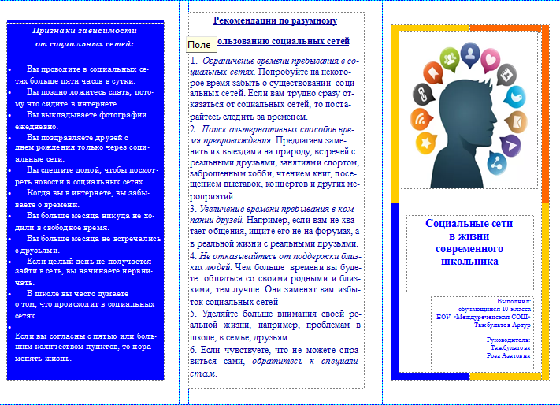
Буклет «Социальные сети в жизни современного школьника»

Slide 30
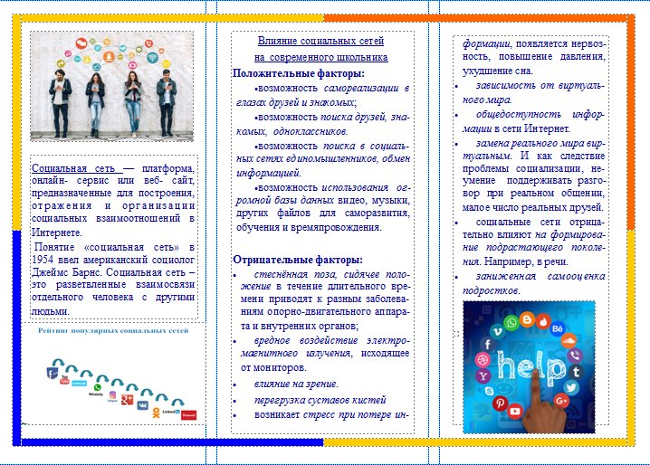
Буклет «Социальные сети в жизни современного школьника»

Slide 31
Спасибо за внимание!

